Slide 1
6조
강은석
김한수
최어진

Slide 2
목적
5가지의 데이터에 대해 조사해 본 결과 화양구곡의 데이터가 적음
이 지역의 데이터가 왜 적은지? 인기가 없는 걸까? 라는 의문
의문을 해소함과 동시에 관광지가 계절에 따라서 변화하는 단어 빈도수를 파악
계절마다 장점을 통해 화양구곡이라는 관광지를 알리는 홍보단어를 찾기 위함

Slide 3
분석
데이터 분할
1. 데이터를 빈도수를 파악할 데이터
2. 홍보 및 뉴스 데이터
3. 이용하지 않을 데이터
진행 방향
1. 글제목 + 태그
2. 본문
3. 계절 키워드 포함된 문장

Slide 4
제외처리
1. 글쓴이 : 00일보 , 뉴스
2. 내 용 : 뉴스, 부동산, 카톡, null 값, 숫자만 기입된 경우에는 삭제
3. 태 그 : 뉴스, 수리, 부동산, 매매 등 체크

Slide 5
전처리
문장마다 긍정, 부정 단어의 빈도수를 파악 이후 긍정이 부정보다 많았을 때의 데이터 추출
추출한 긍정의 데이터를 이용하여 계절별의 단어인 '봄', '여름', '가을', '겨울'이라는 단어를 이용하여 데이터 추출
추출한 데이터를 이용하여 명사, 동사를 나눠서 단어의 빈도수를 파악
화양구곡의 명소의 단어인 '첨성대’, '금사담'등을 이용하여 데이터 추출하여 명소마다 단어의 빈도수를 파악
화양구곡의 프로그램의 내용을 파악하기 위해 '해설'이라는 단어를 이용하여 데이터 추출

Slide 6
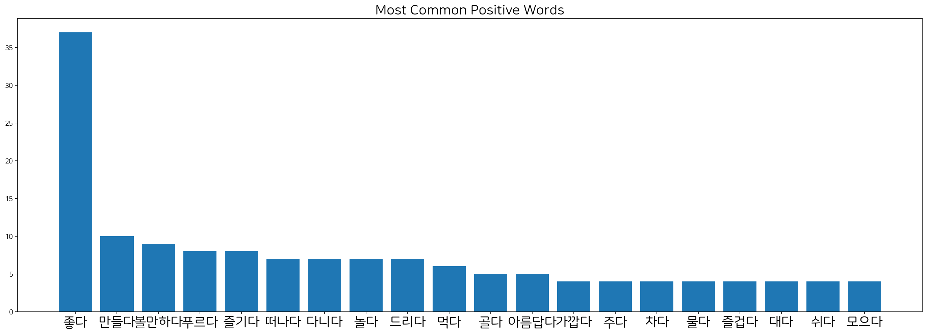
1. Text

Slide 7
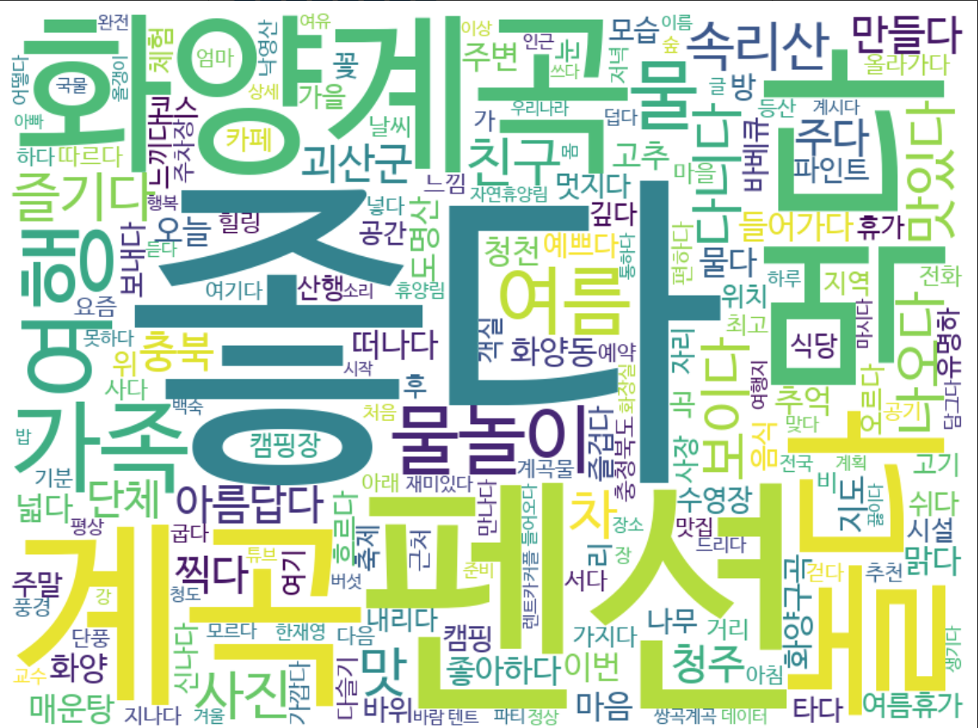

Slide 8
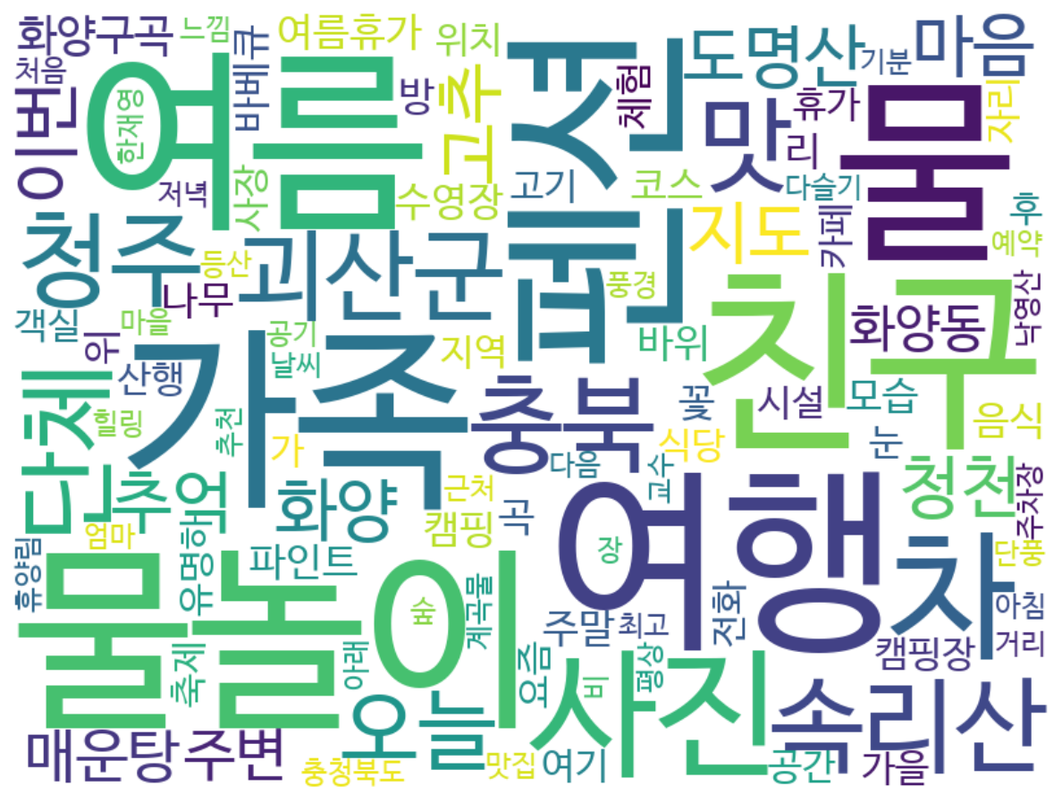
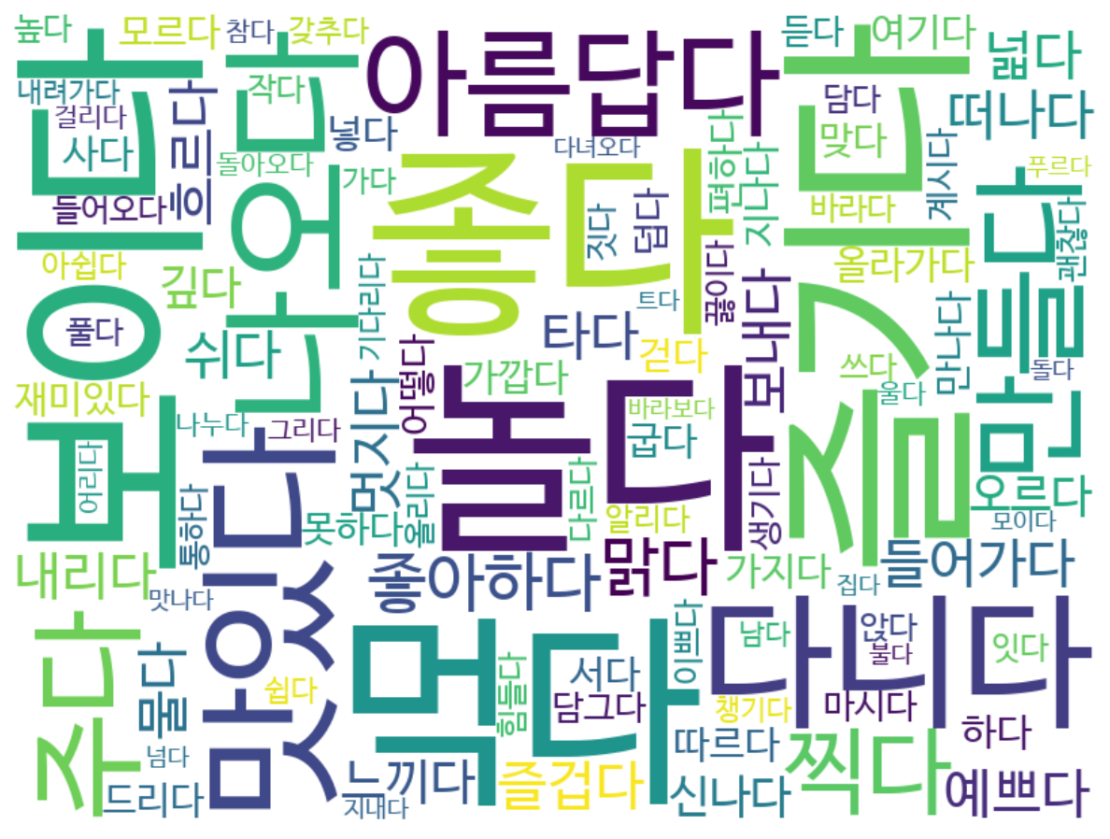
text
펜션, 계곡, 좋다, 여행, 먹다, 물놀이, 가족 등의 빈도수가 높음
여름에 가족들이 가족여행으로써 놀 수 잇는 최적의 장소

Slide 9
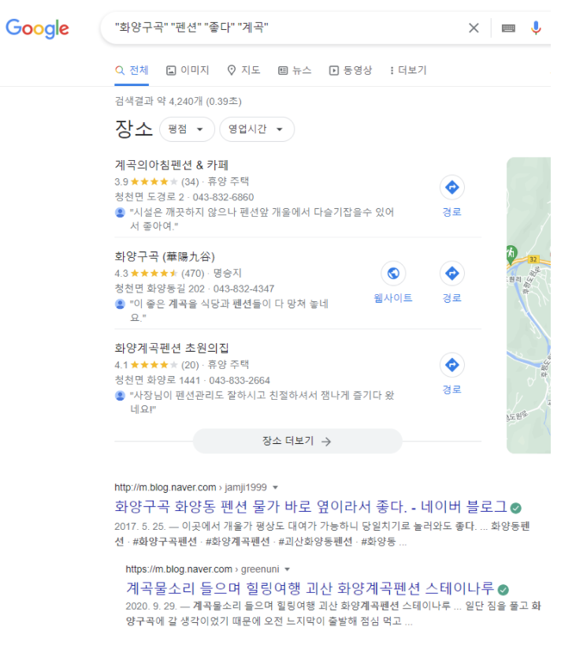

Slide 10
2. Title + Tag

Slide 11
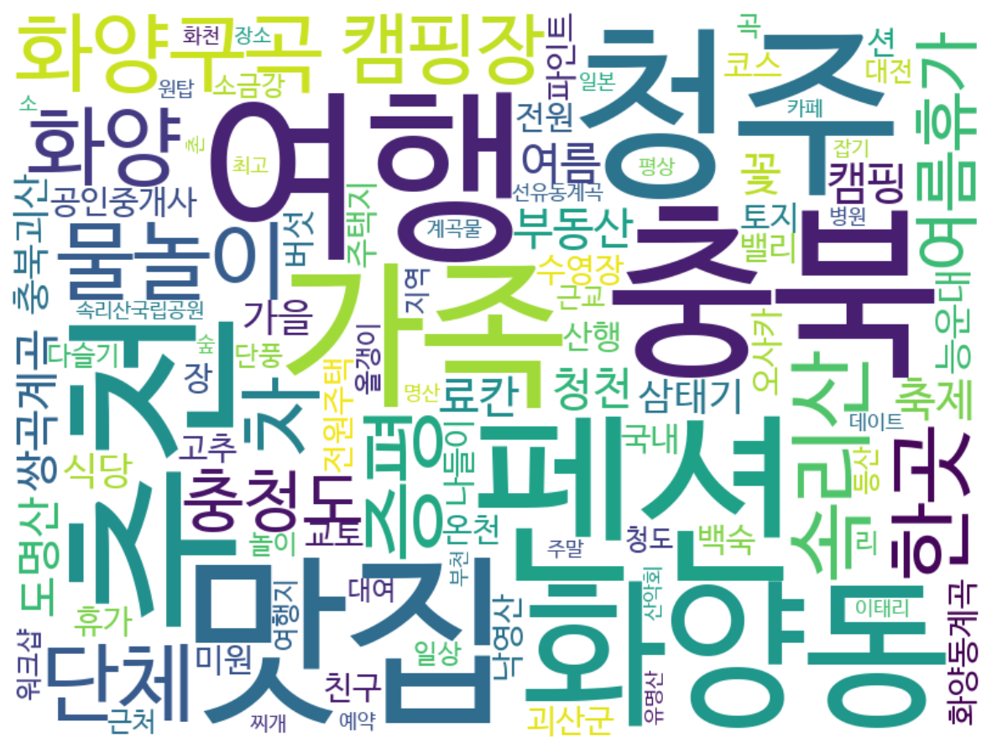
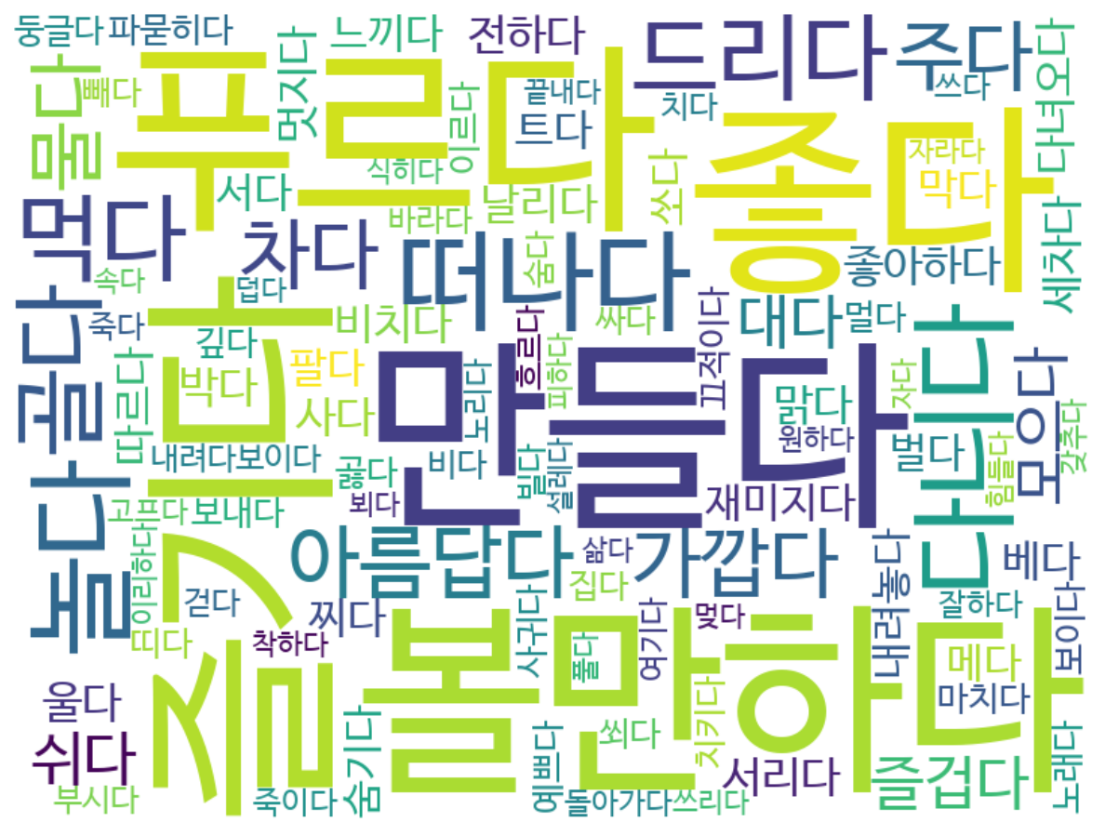
여행, 맛집, 추천, 펜션 등이 빈도수가 높음 사람들에 홍보 또는 소개하는 종류의 단어 빈도가 높음

Slide 12
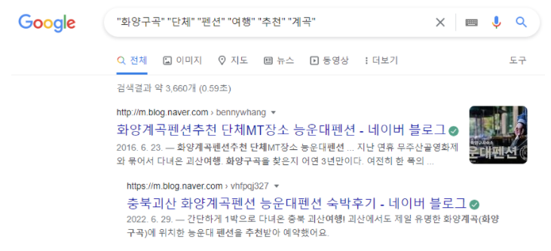

Slide 13
3. 계절별 분류
봄
여름
가을
겨울

Slide 14
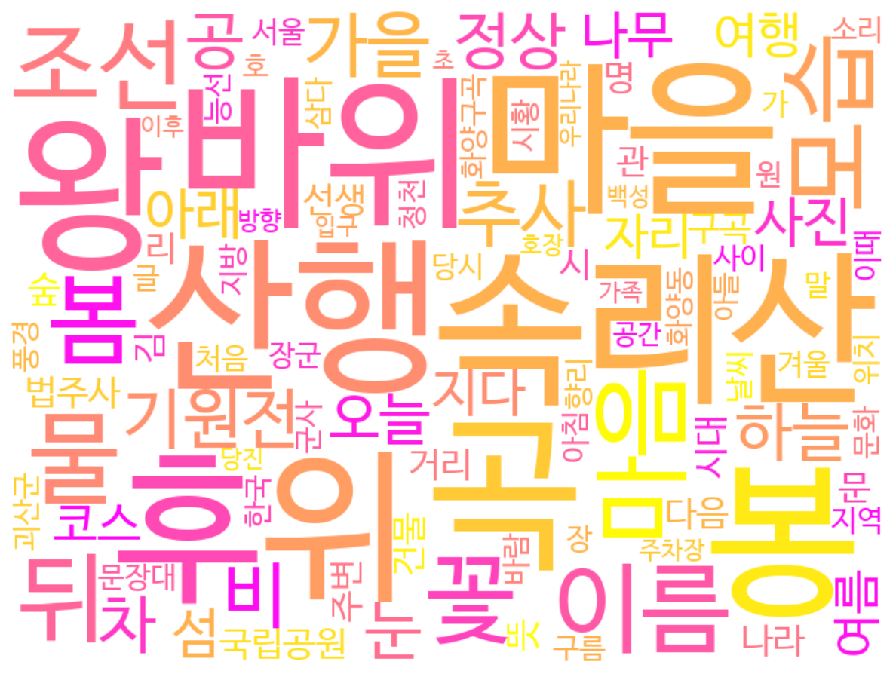
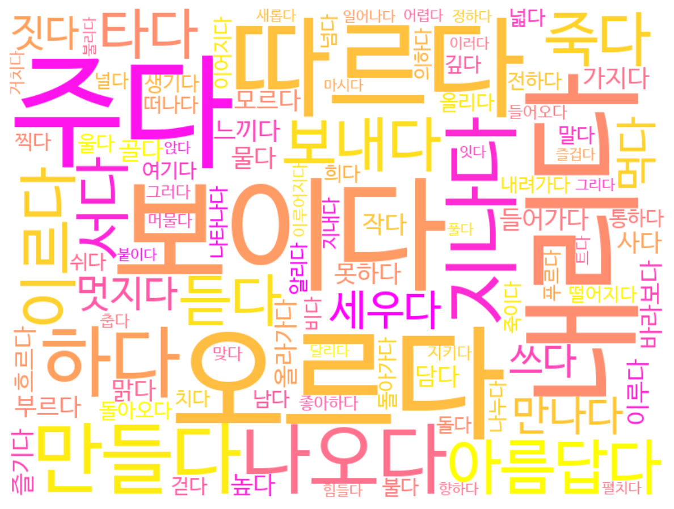
봄
꽃 , 휴양림, 봄, 아름답다, 속리산 등의 단어
봄에 화려한 화양구곡을 관광할 수 있다는 예측

Slide 15
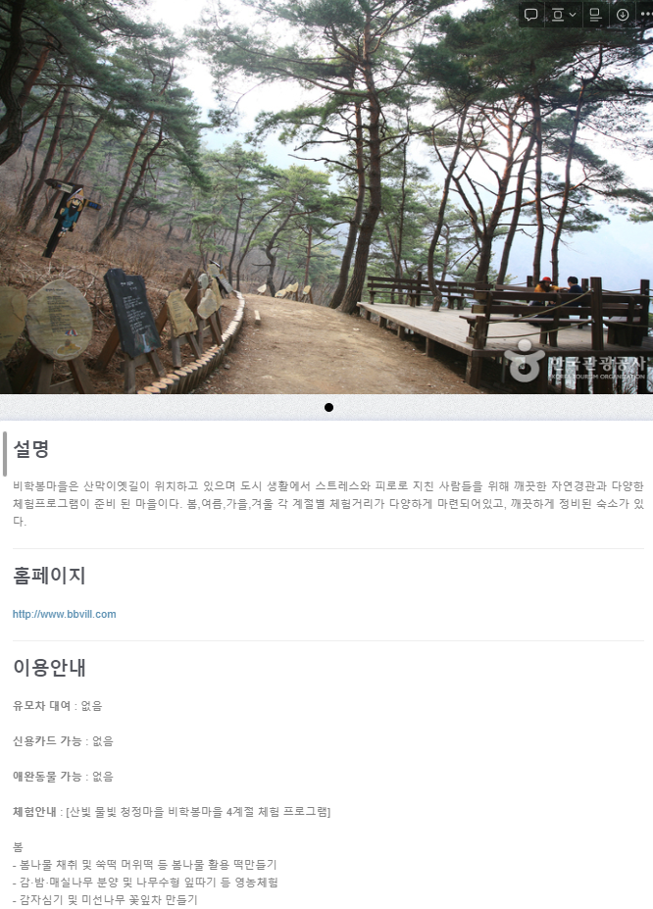
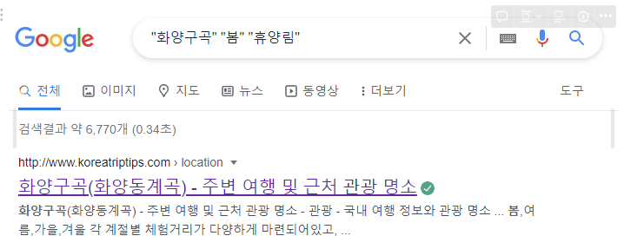

Slide 16
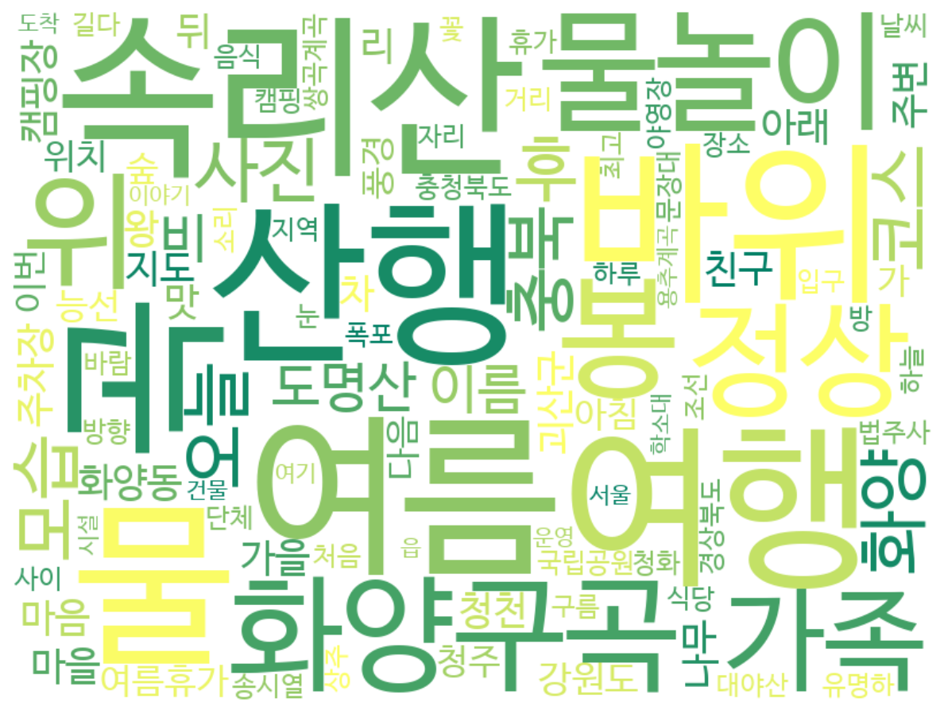
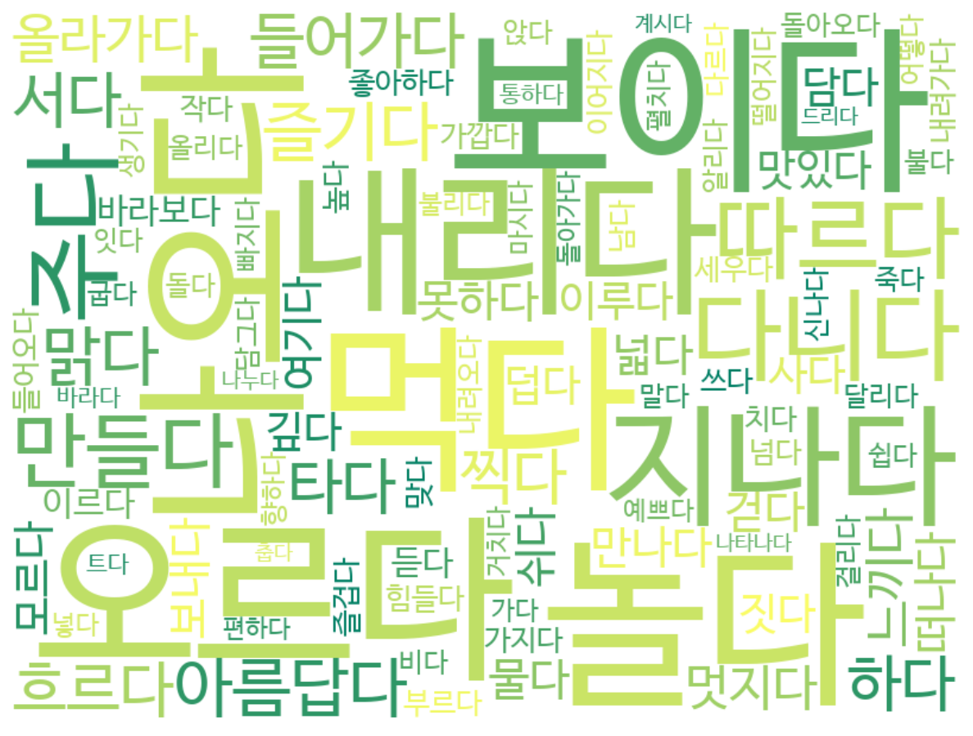
여름
화양계곡, 물놀이, 단체, 다니다, 여행 등의 단어
더운 날씨에 물놀이를 즐기는 사람이 많음
여러사람들과 함께 놀러 오는 장소로 예측

Slide 17
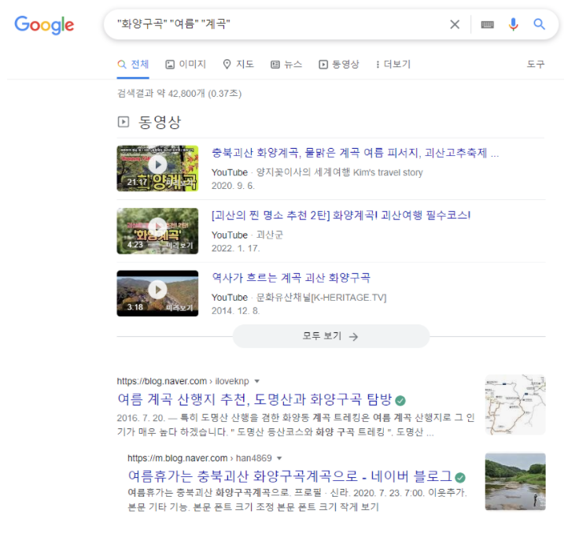

Slide 18
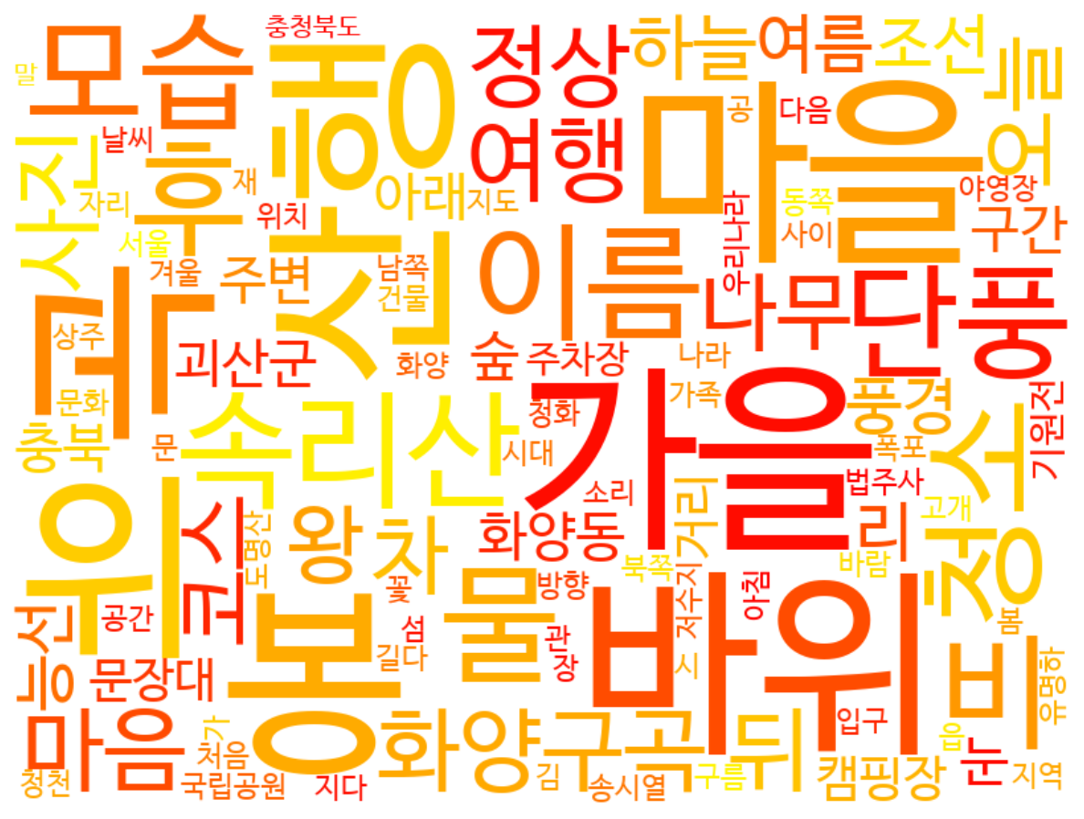
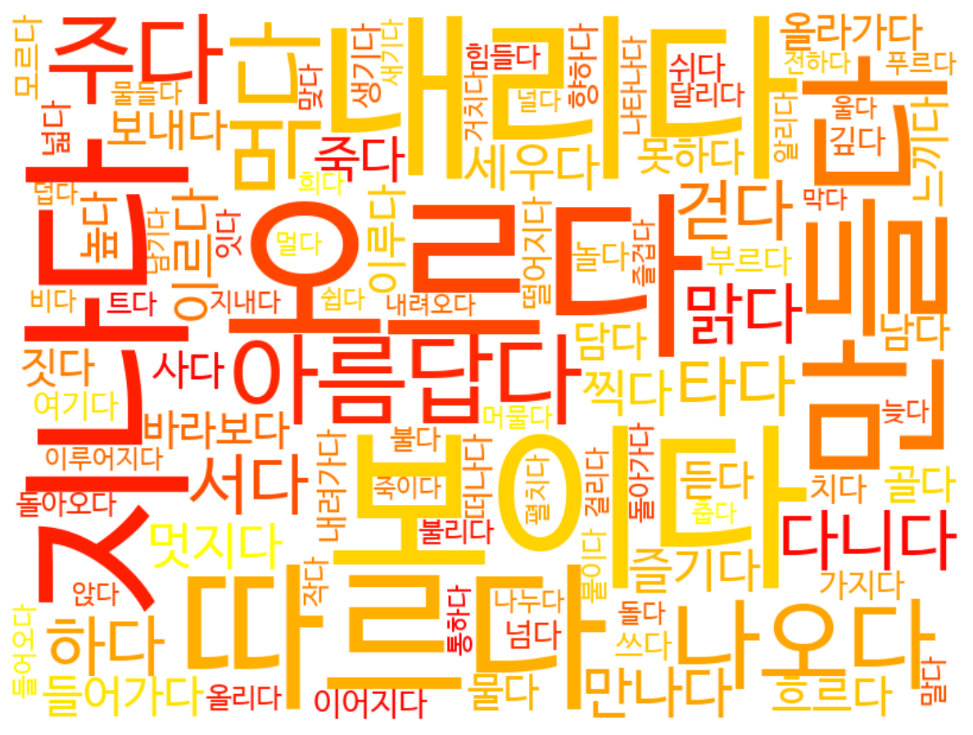
가을
고추, 가을, 단풍, 속리산, 자연휴양림
가을이 되면 단풍 구경을 하기 위해 산을 오르는 관광객들이 있음

Slide 19
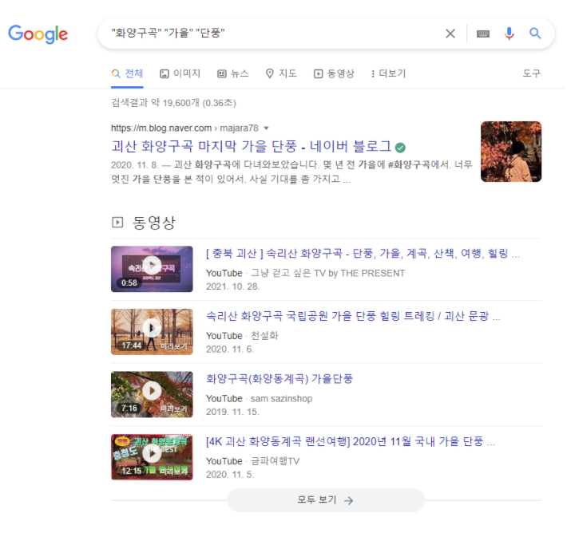

Slide 20
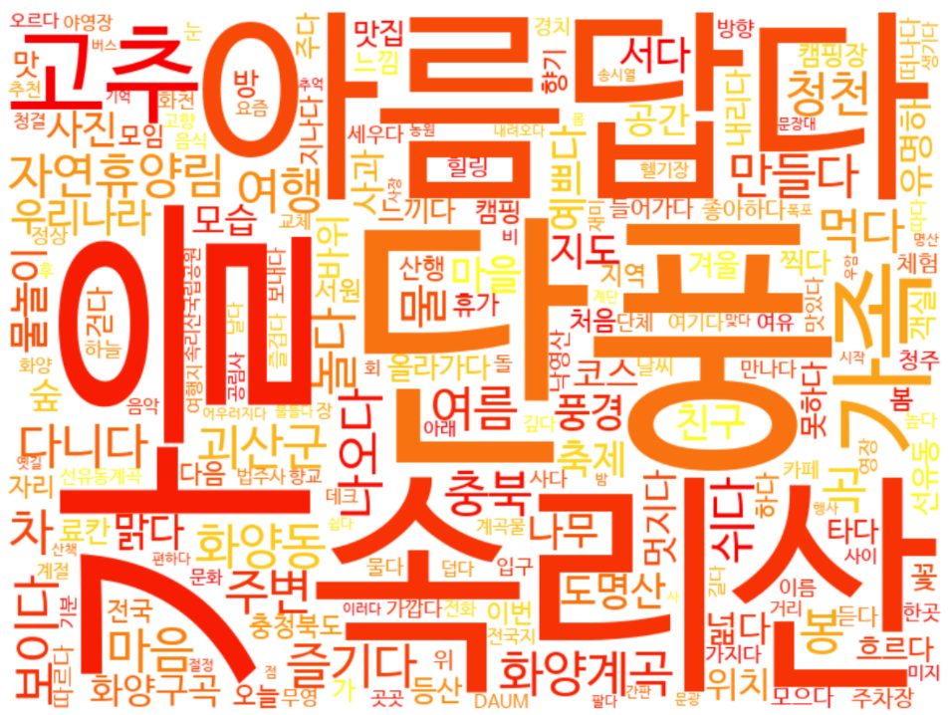
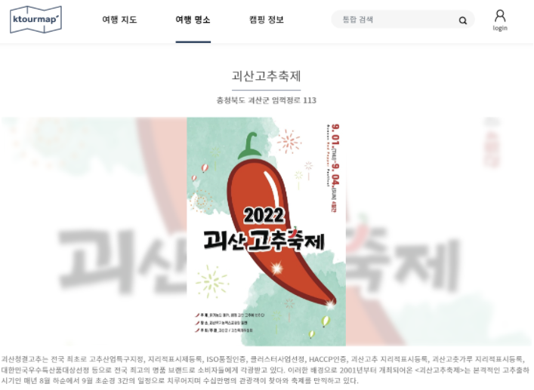

Slide 21
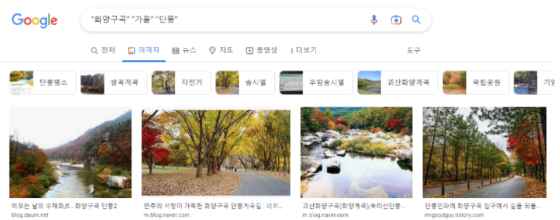

Slide 22
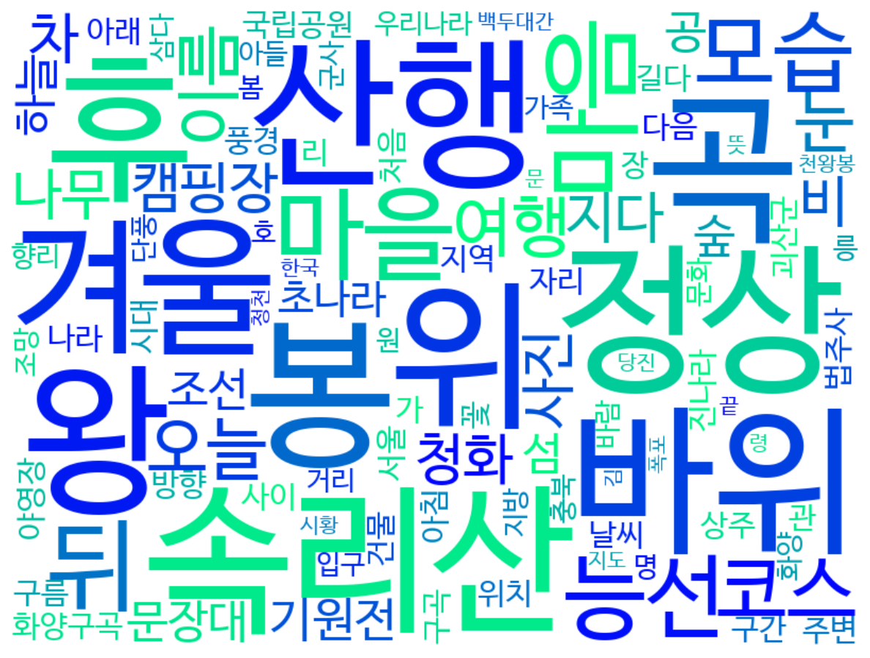
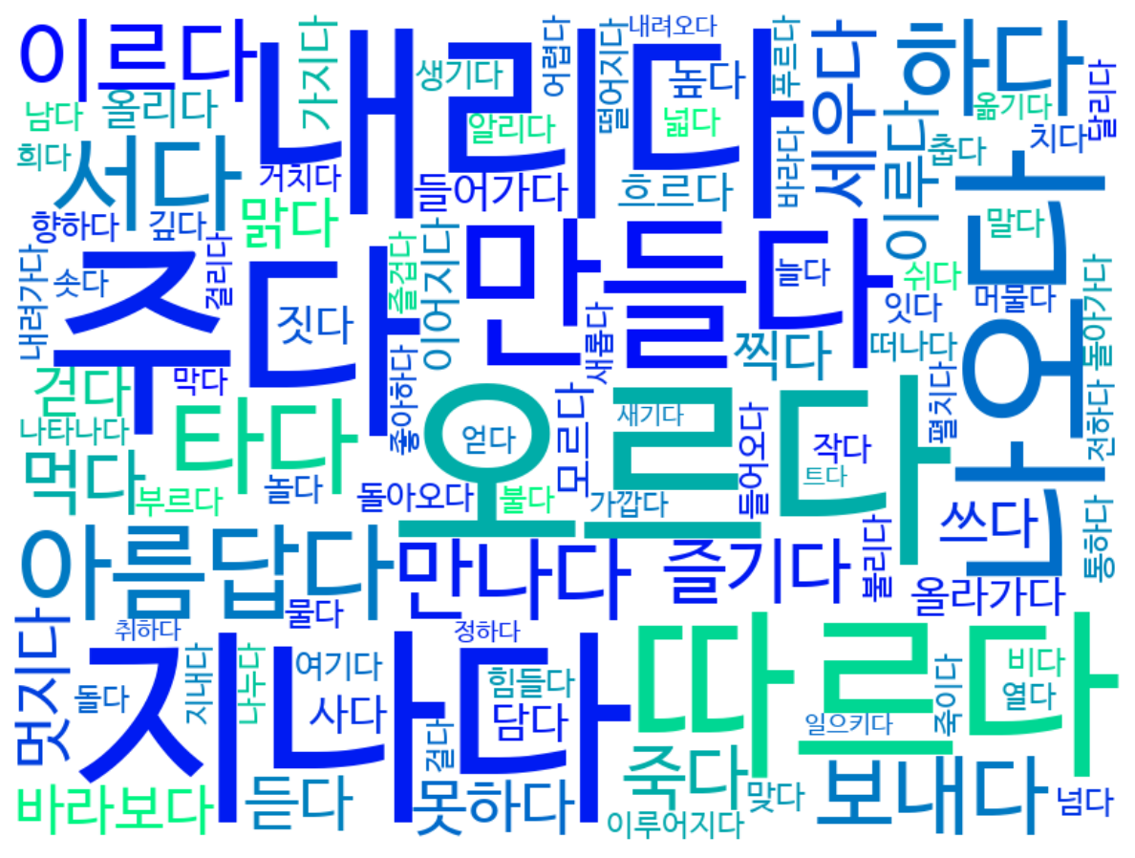
겨울
청천, 온천, 료칸, 자연휴양림, 속리산등의 단어
봄, 여름, 가을 뿐만 아니라 겨울에도 즐길 수 있는 관광지가 있음

Slide 23
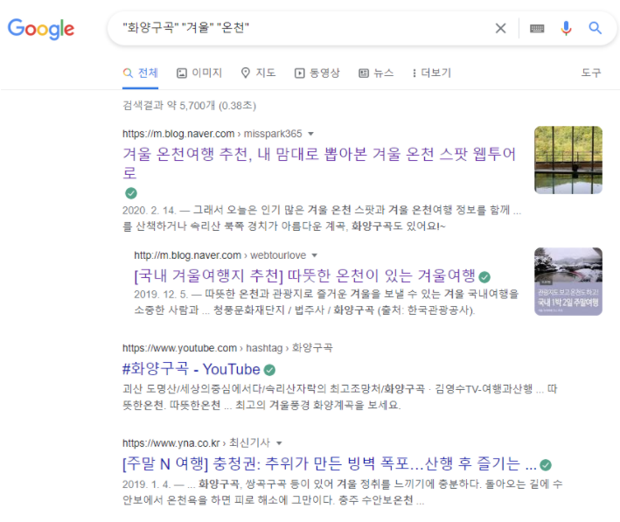

Slide 24
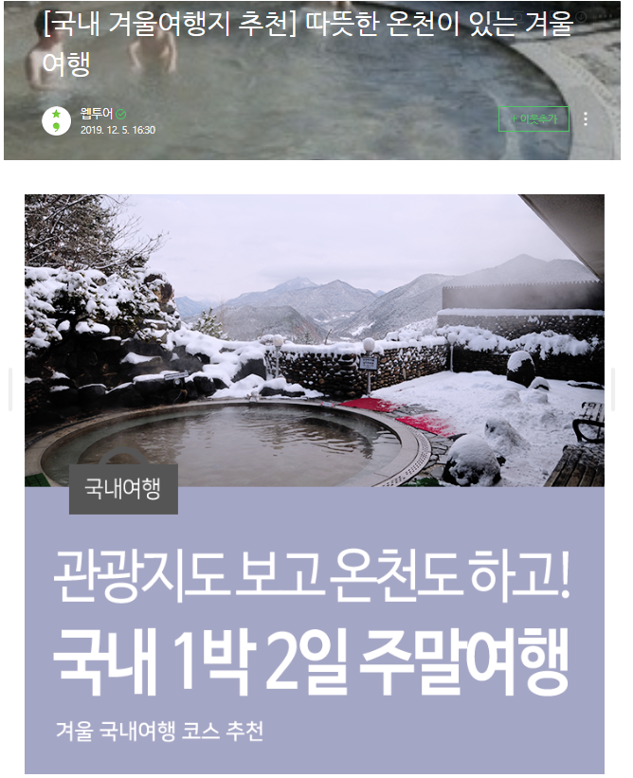
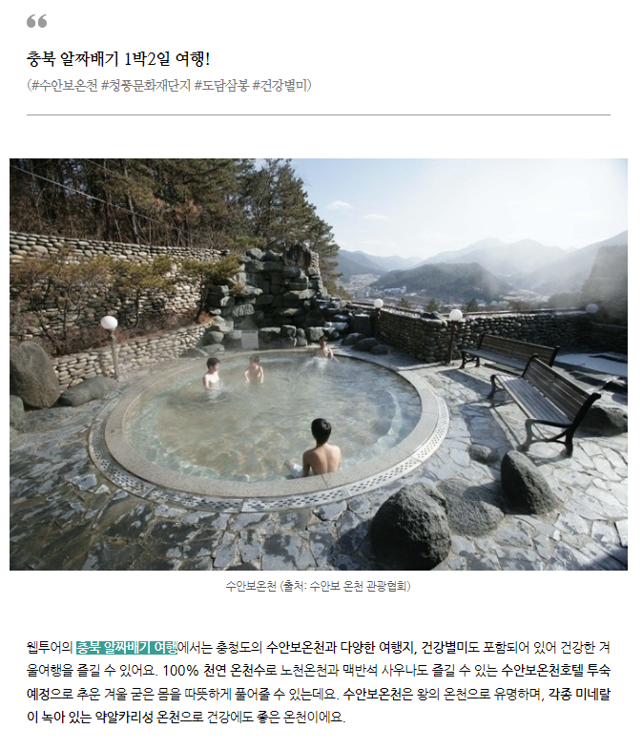

Slide 25
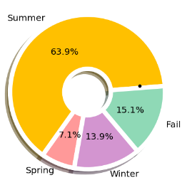
계절별 물놀이 비율

Slide 26
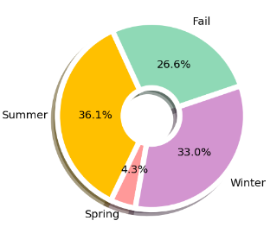
계절별 캠핑장 단어 비율

Slide 27
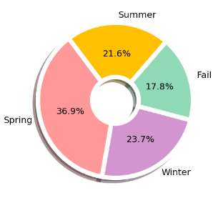
계절별 꽃 단어 비율

Slide 28
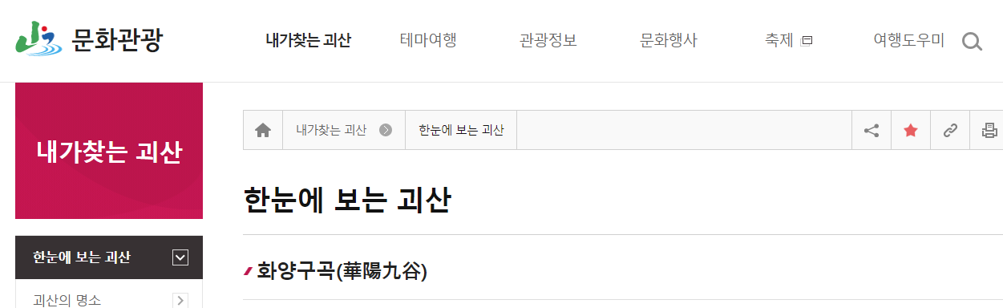
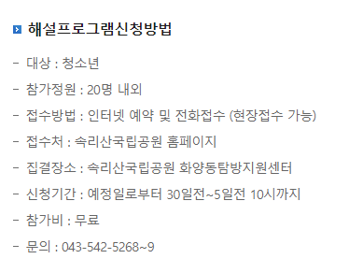
키워드 분석: 해설

Slide 29
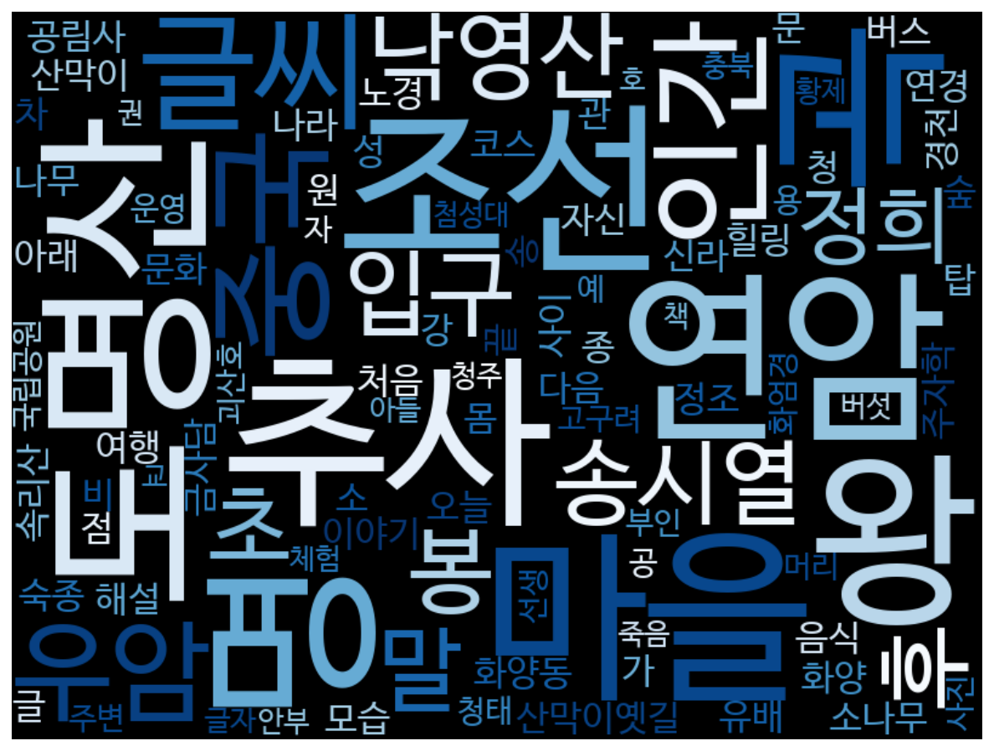

Slide 30
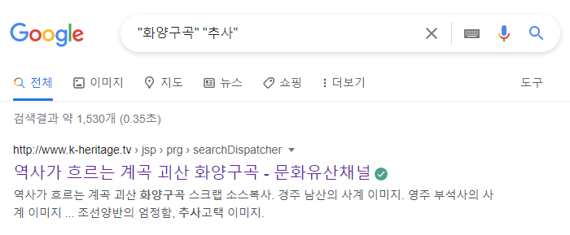
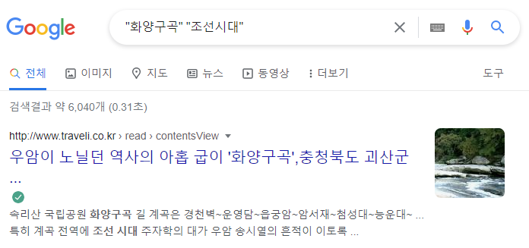
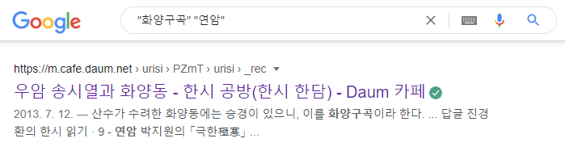
조선, 추사, 명, 왕 등 해설 프로그램이 역사에 관련되어 있음 조선의 역사에 관심있는 소비자에게 홍보 가능

Slide 31
키워드 분석: 금사담, 첨성대
화양구곡은 9가지의 명소로 이루어져 있음
금사담과 첨성대에 들어간 단어들을 추출하여 비교

Slide 32
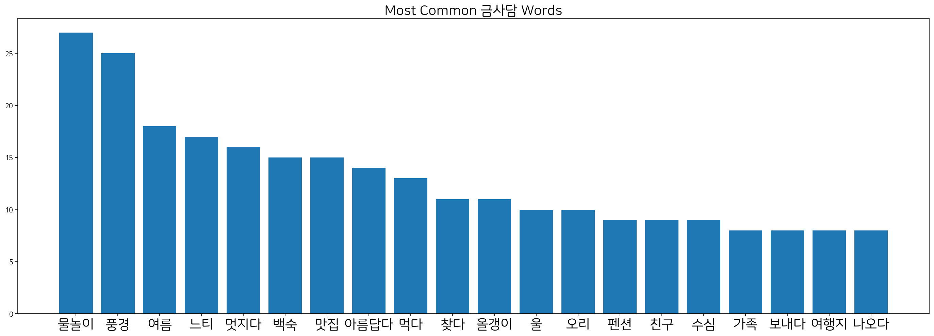
키워드 분석: 금사담

Slide 33
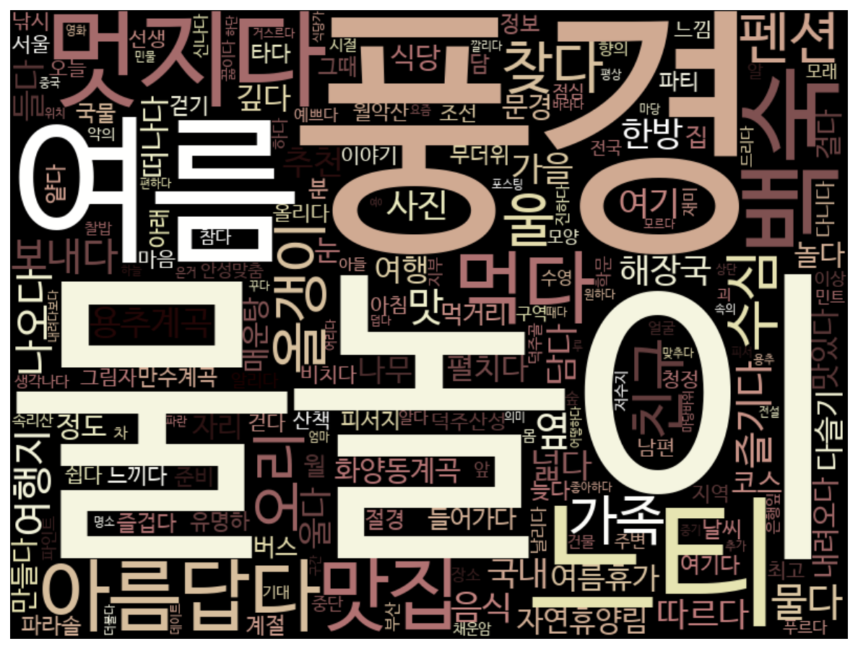
물놀이 경우 금사담에서 큰 글씨로 보임

Slide 34
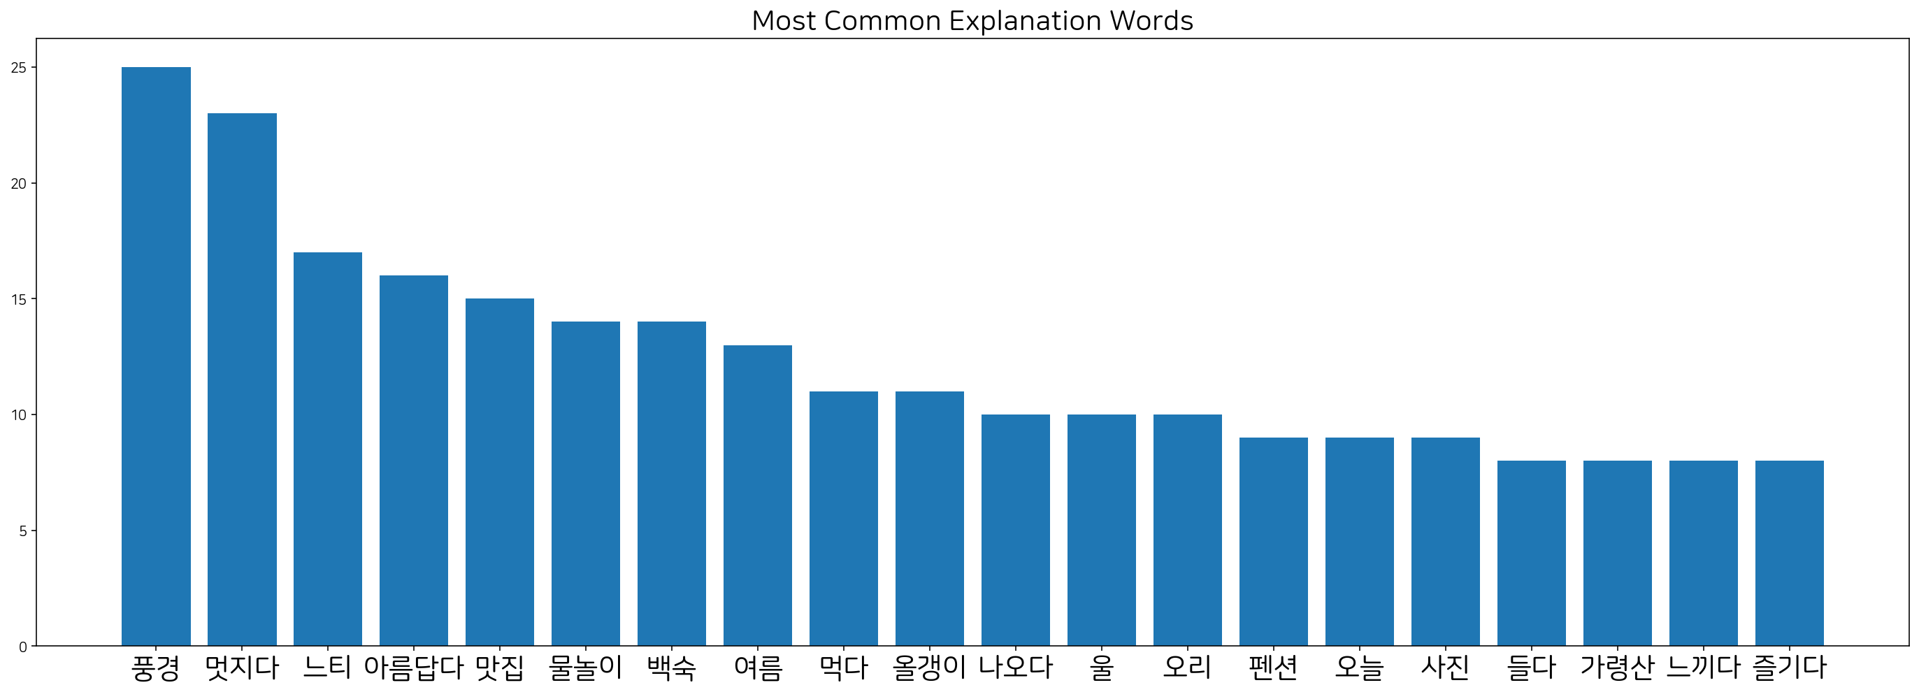
키워드 분석: 첨성대

Slide 35
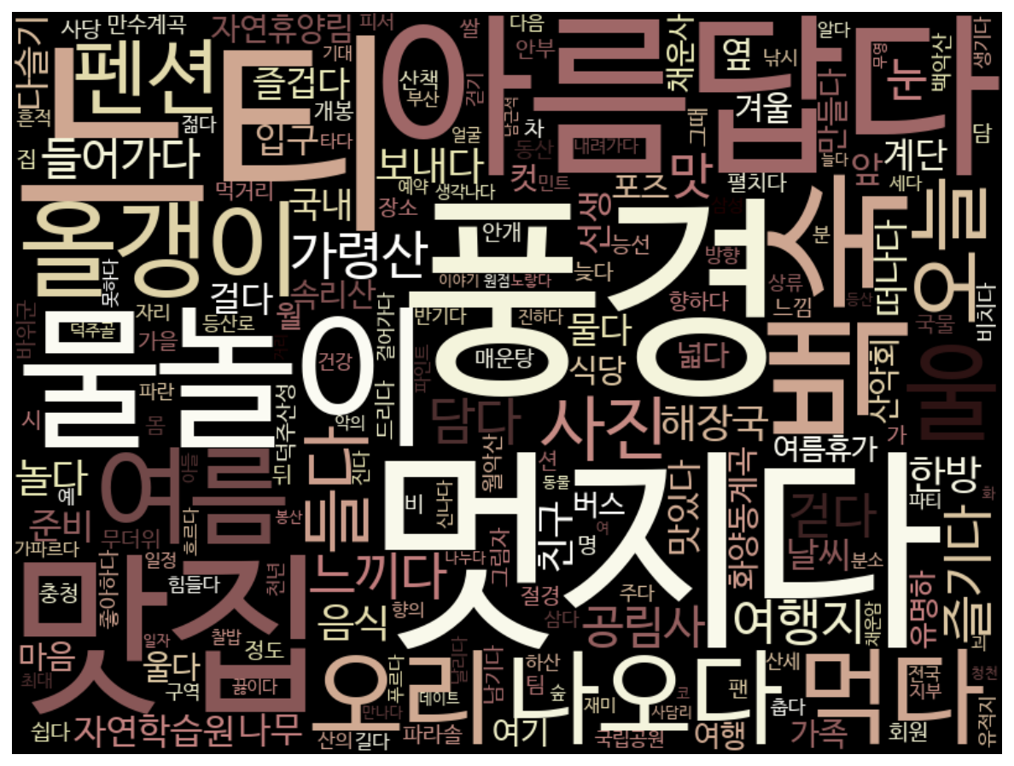
물놀이 경우 금사담에서 작은 글씨로 보임
금사담에서 물놀이가 많다는 점을 알 수 있음

